Slide 1

Tripster
Praktikum 2
Primož Jurič, Sašo Krepek, Vito Zupanič
Mentor: Tilen Hliš

Slide 2




Stack
Pročelje – React.js
Zaledje – Node.js z Express.js na Firebase Functions
Baza – Firebase Firestore
Avtentikacija – Firebase Authentication

Slide 3



Namen
Enostavno iskanje letov in nastanitev na Airbnb-u
Prikazovati priporočila glede na uporabnikovo zgodovino
Dajanje idej aktivnosti pri načrtovanju izleta

Slide 4
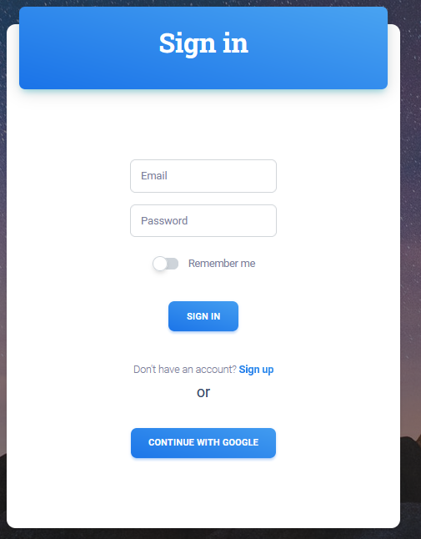
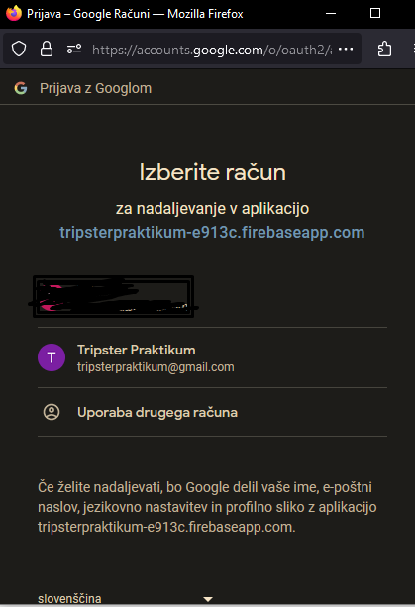
Avtentikacija

Slide 5
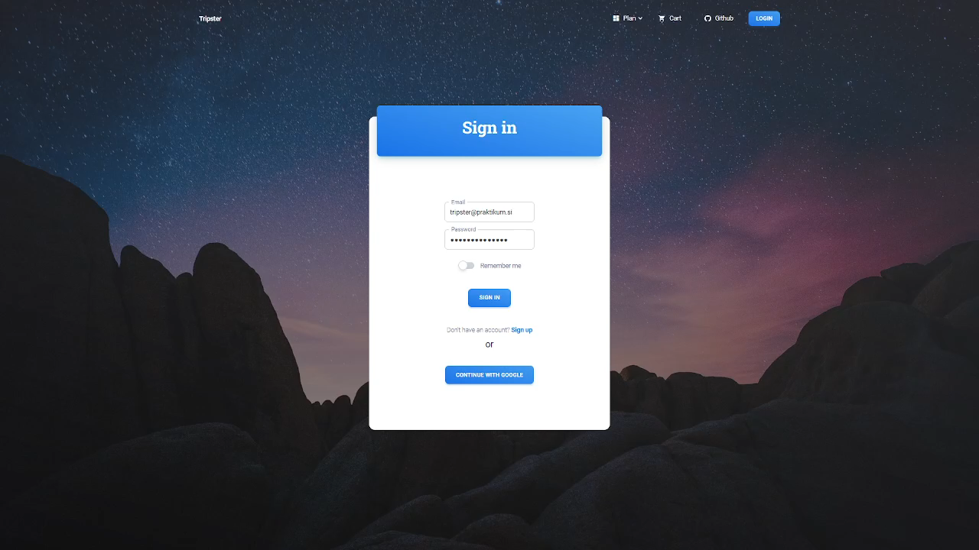

Slide 6
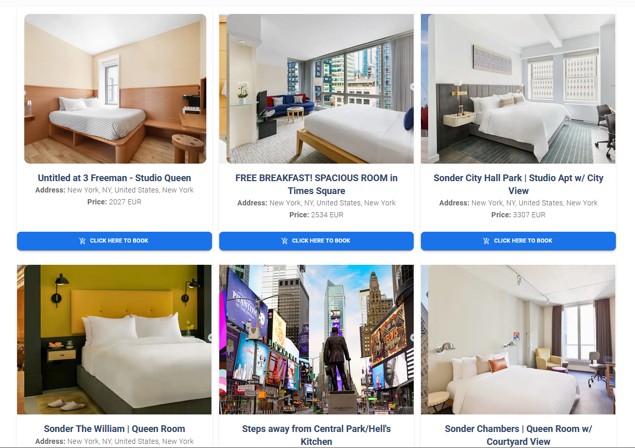
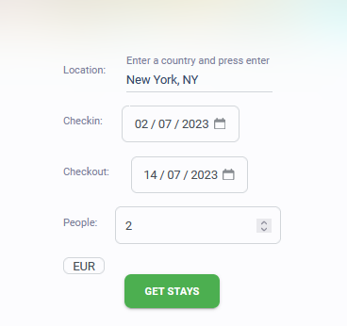
Iskanje nastanitev

Slide 7
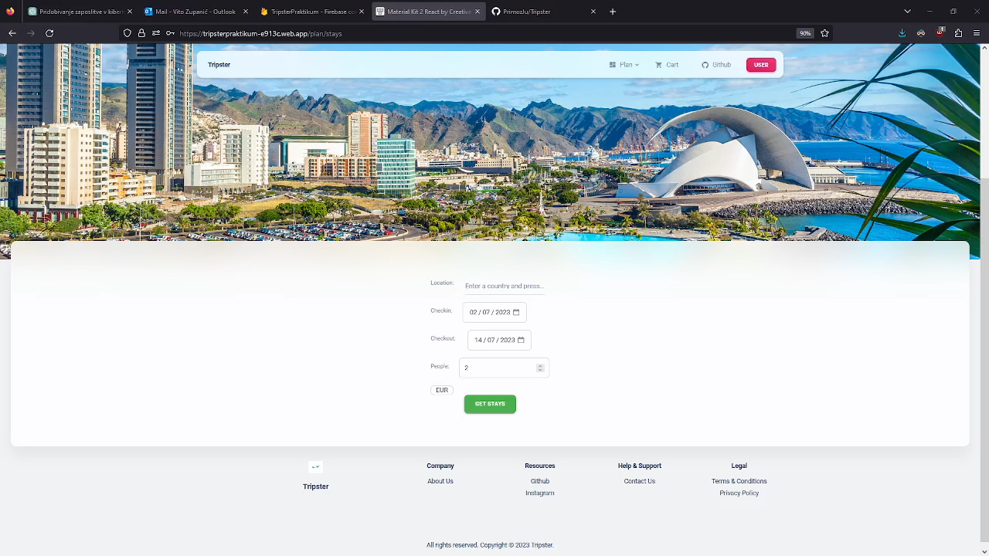

Slide 8
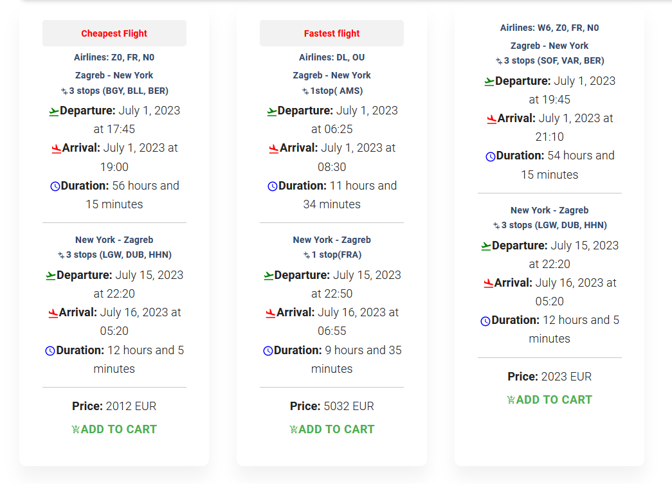
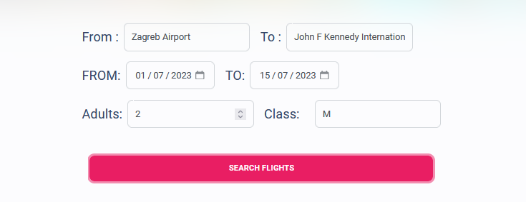
Iskanje letov

Slide 9
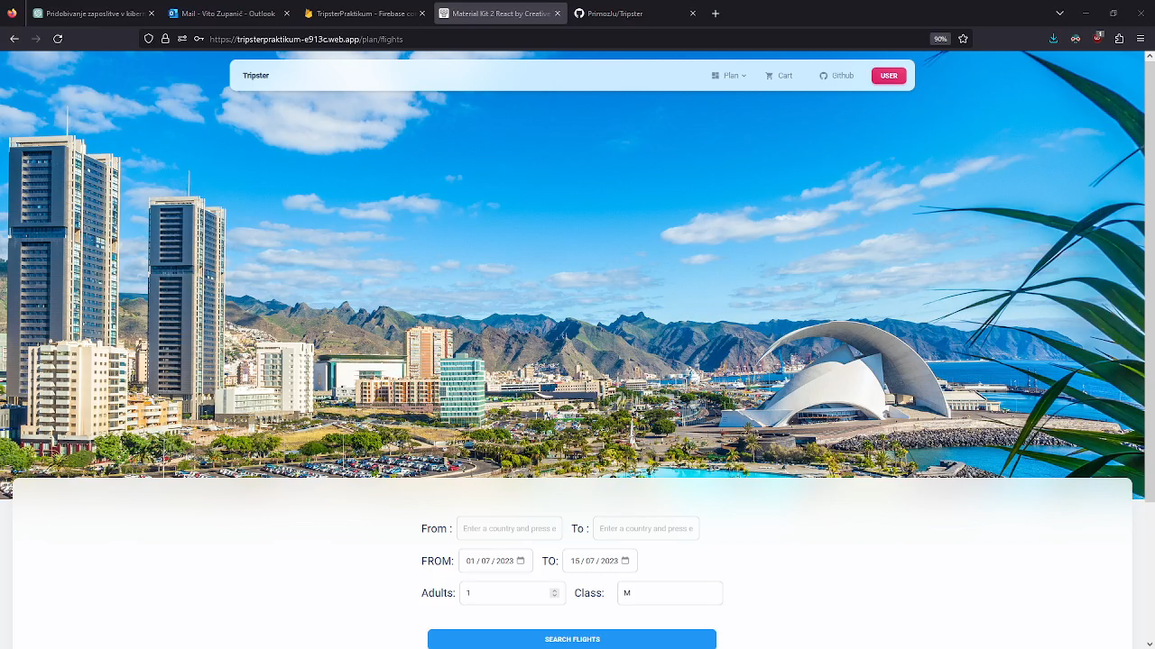

Slide 10
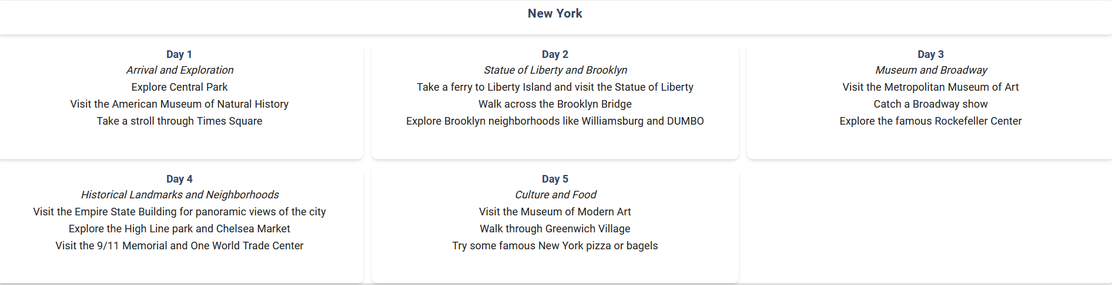
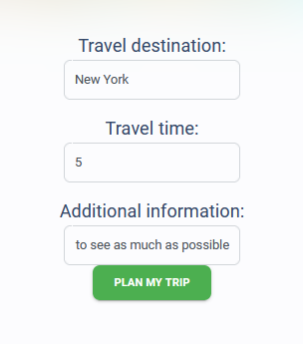
Planiranje izleta

Slide 11

Priporočila potovanj

Slide 12
